Slide 1
Windsurfing
Георги Филев F104081

Slide 2
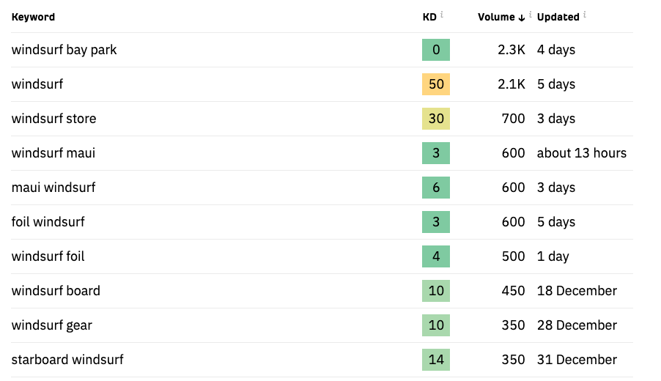
Meта думи
Ако имах домейн бих използвал Google Keyword Planner за да намеря сходни и подобни думи често срещани

Slide 3
Конкуренцията
Както казах и в мини-проекта конкуренцията не е голяма , затова повечето обхващащи тази сфера думи биха пратили потребителите в посока на нашия сайт
За да съм конкурентноспособен трябва да направя добър user-friendly design с който да направя по-удобнен и лесен experience-а на потребителя
Domain name – windsurfing.com (if possible)

Slide 4
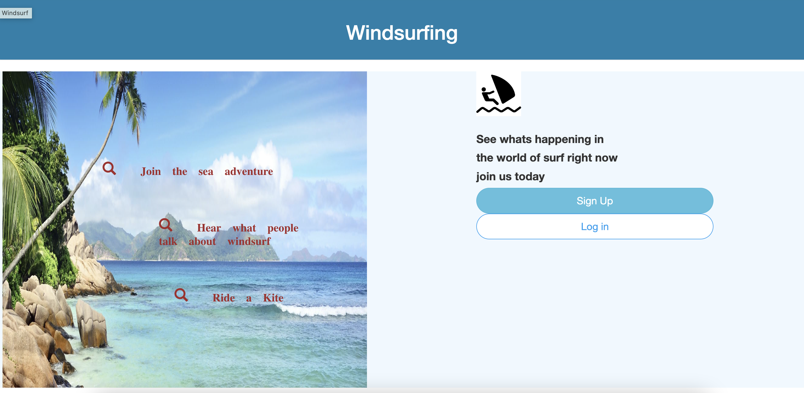
Initial Page (main.php / )

Slide 5
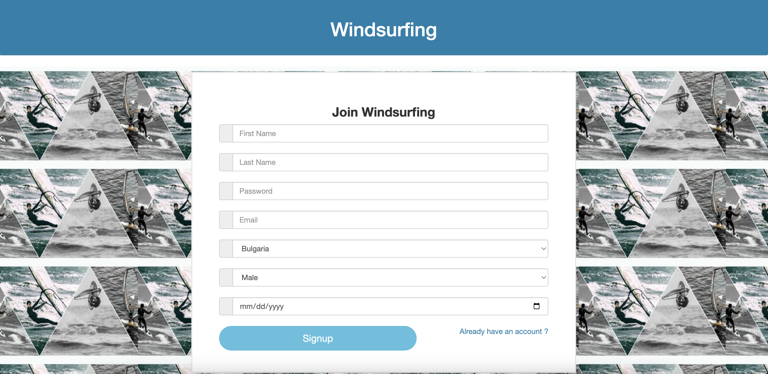
Registration page (SignUp)

Slide 6
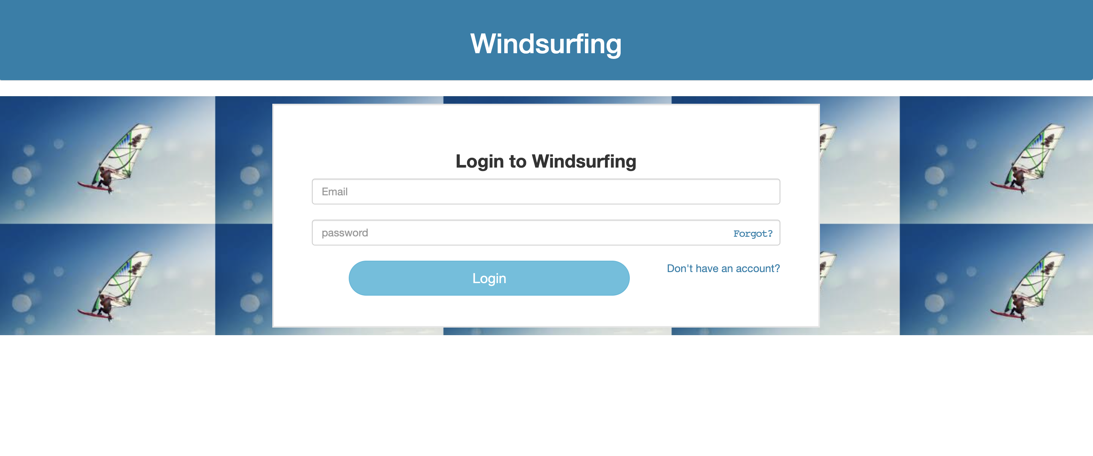
Login page(Login)

Slide 7
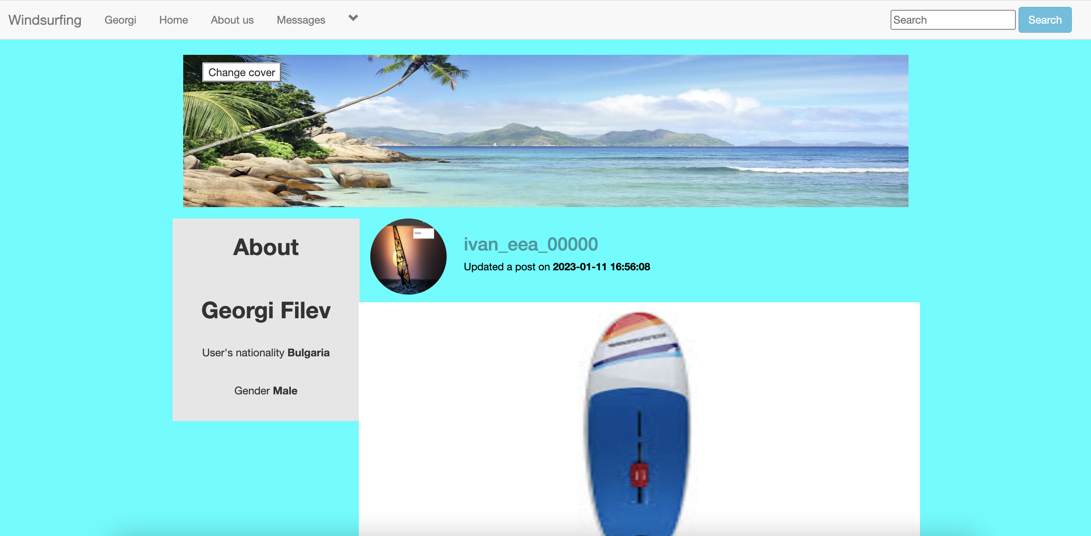
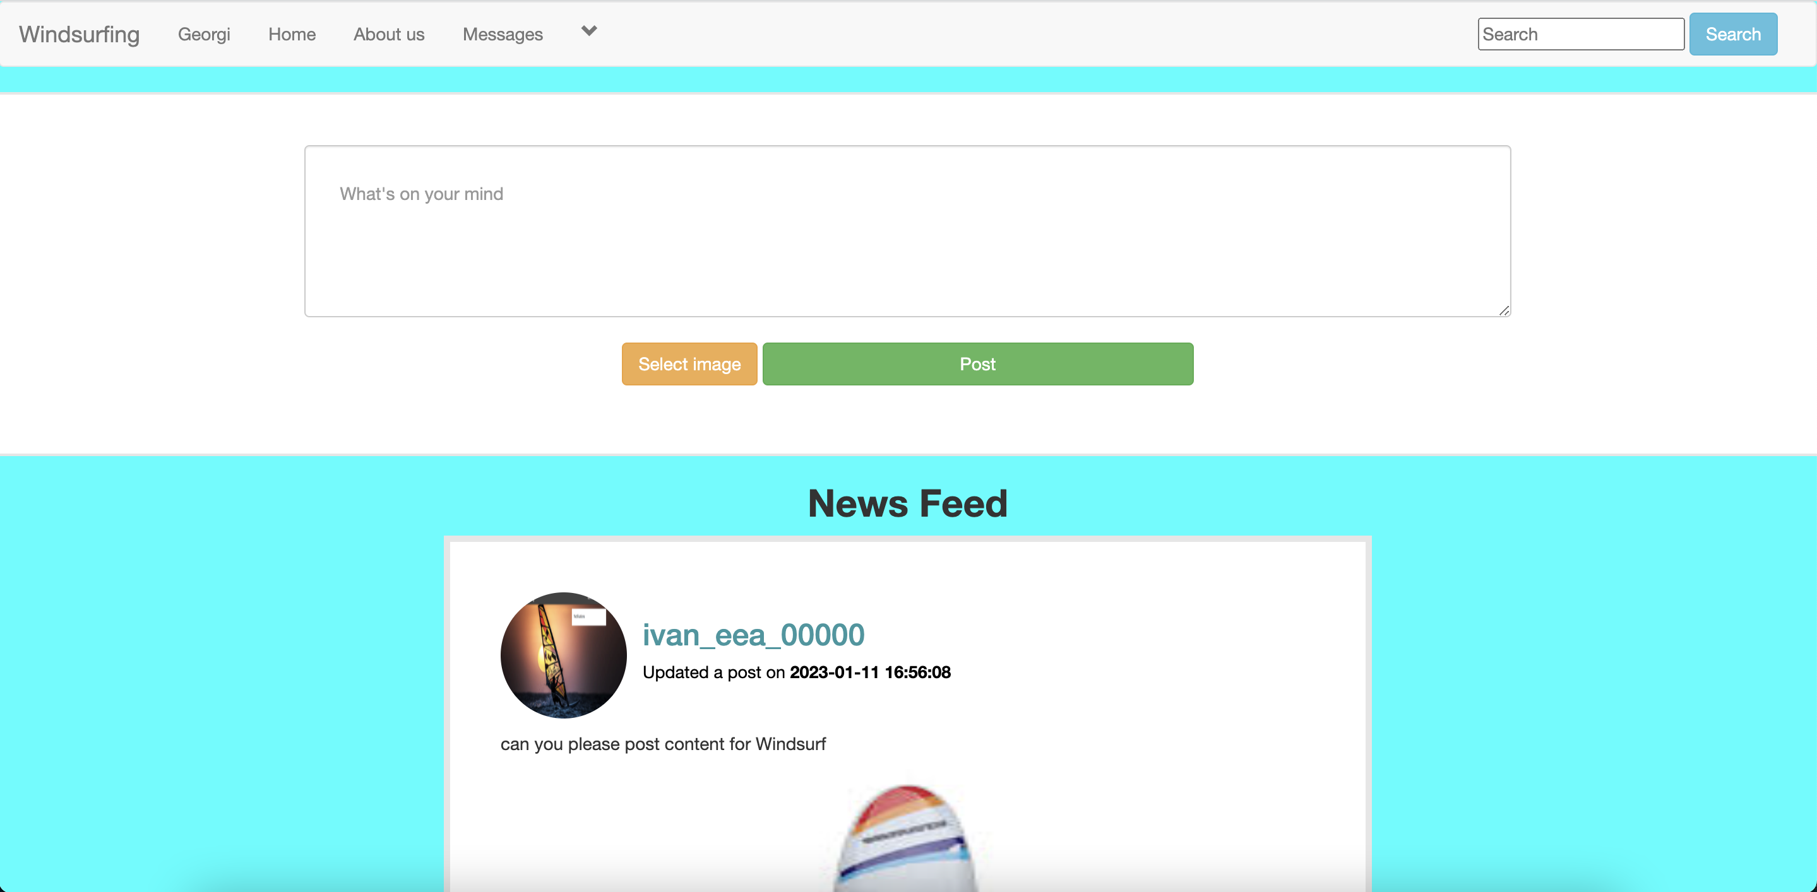
UX into the app

Slide 8
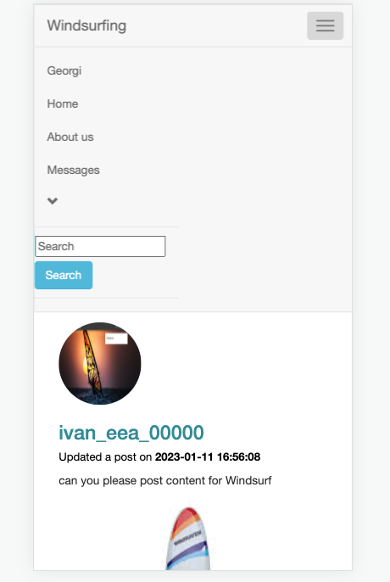
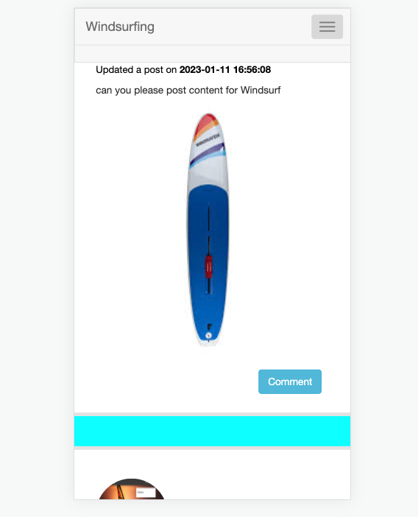
Responsive
Мобилна версия

Slide 9
Тъй като ползвам локалхост съм обърнал повече внимание на On Page оптимизцията понеже другите неща изискват най-вече домейн(сайта да е видим)
Примери XML файл нямам

Slide 10
On-site SEO
  Естествено при наличие на домейн най-лесно би било първо да потърся Google Search Console за да видя какви думи да подбера най-точно
On-Site (On-Page) оптимизация
Meta description
Meta keywords
Използване на strong , underlined
Използвал съм само един външен линк водеш към wikipedia( за да не слагам ненужен код)
Синята тематика прави по-приемлив и приятен престоя
(не както конкуренцията със черно и червено)

Slide 11
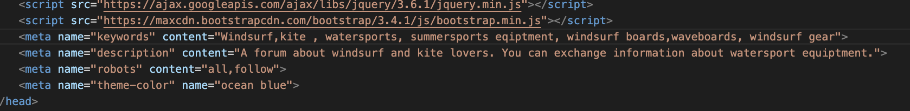
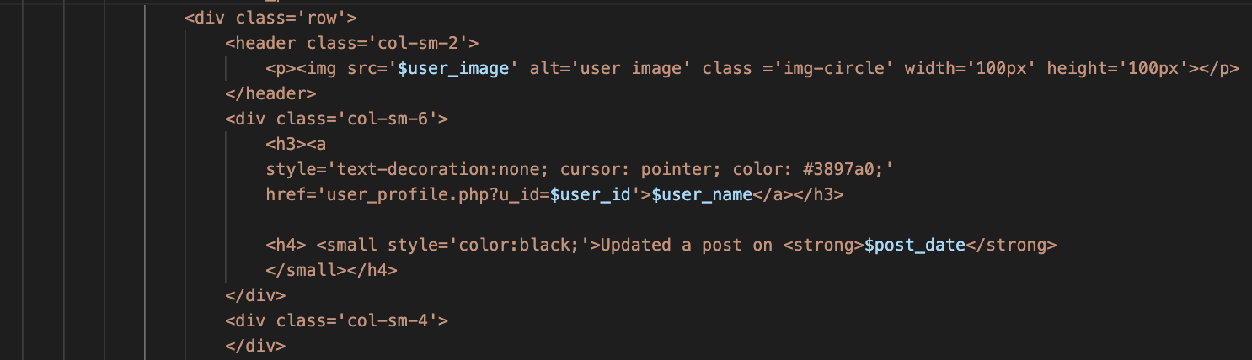
Примери

Slide 12
Успеха ми
Ще се дължи на продажбите и на рекламите които сайта ми ще пуска към чужди страници и магазини за намиране на екипировка.

Slide 13
Как бих Оптимизирал сайта в бъдеще?
Google Ads и други SEM операции
-SERP
Следене на потребителите ползващи уебсайта дали доставят пълноценен контент

